Slide 1



Robotizácia v hasení:
Možnosti a spôsobilosti robota
Colossus pri zásahoch proti požiarom
Ing. Simona Kalinovská

Slide 2
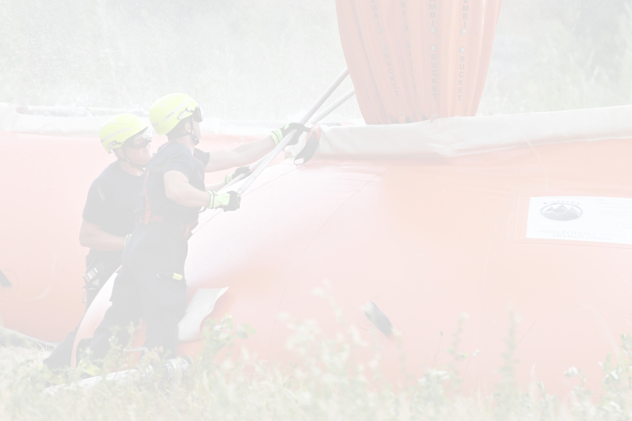
KTO SME
Pôsobíme na trhu viac ako 12 rokov. Prinášame najmodernejšie riešenia pre krízovy manažment od osobného vybavenia po bezpilotné hasiace roboty.
Našim cieľom je zvýšovať efektivitu zásahov v náročných podmienkach a pomaháť našim partnerom vyrovnávať sa s novými technológiami a výzvami súčasnosti.
Dodávame moderné vybavenie pre hasičov, hasiace systémy pre elektromobilitu a logistické vybavenie pre letecké hasenie lesných požiarov.
Našimi partnermi sú poprední medzinárodní výrobcovia hasičskej techniky. Dlhodobo podporujeme profesionálov krízového manažmentu a úzko spolupracujeme s hasičskými a záchrannými zložkami na Slovensku a v Českej republike.

Slide 3
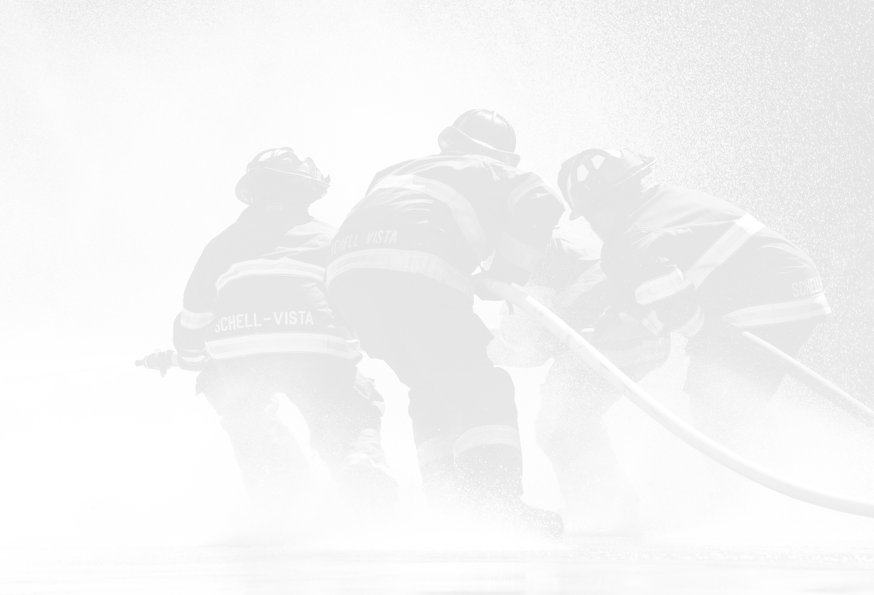






NAŠI PARTNERI
3MON spolupracuje s globálnymi lídrami v oblasti hasenia požiarov a logistiky. To nám umožňuje prinášať našim klientom najpokročilejšie riešenia pre rýchlejšie a efektívnejšie zásahy.

Slide 4
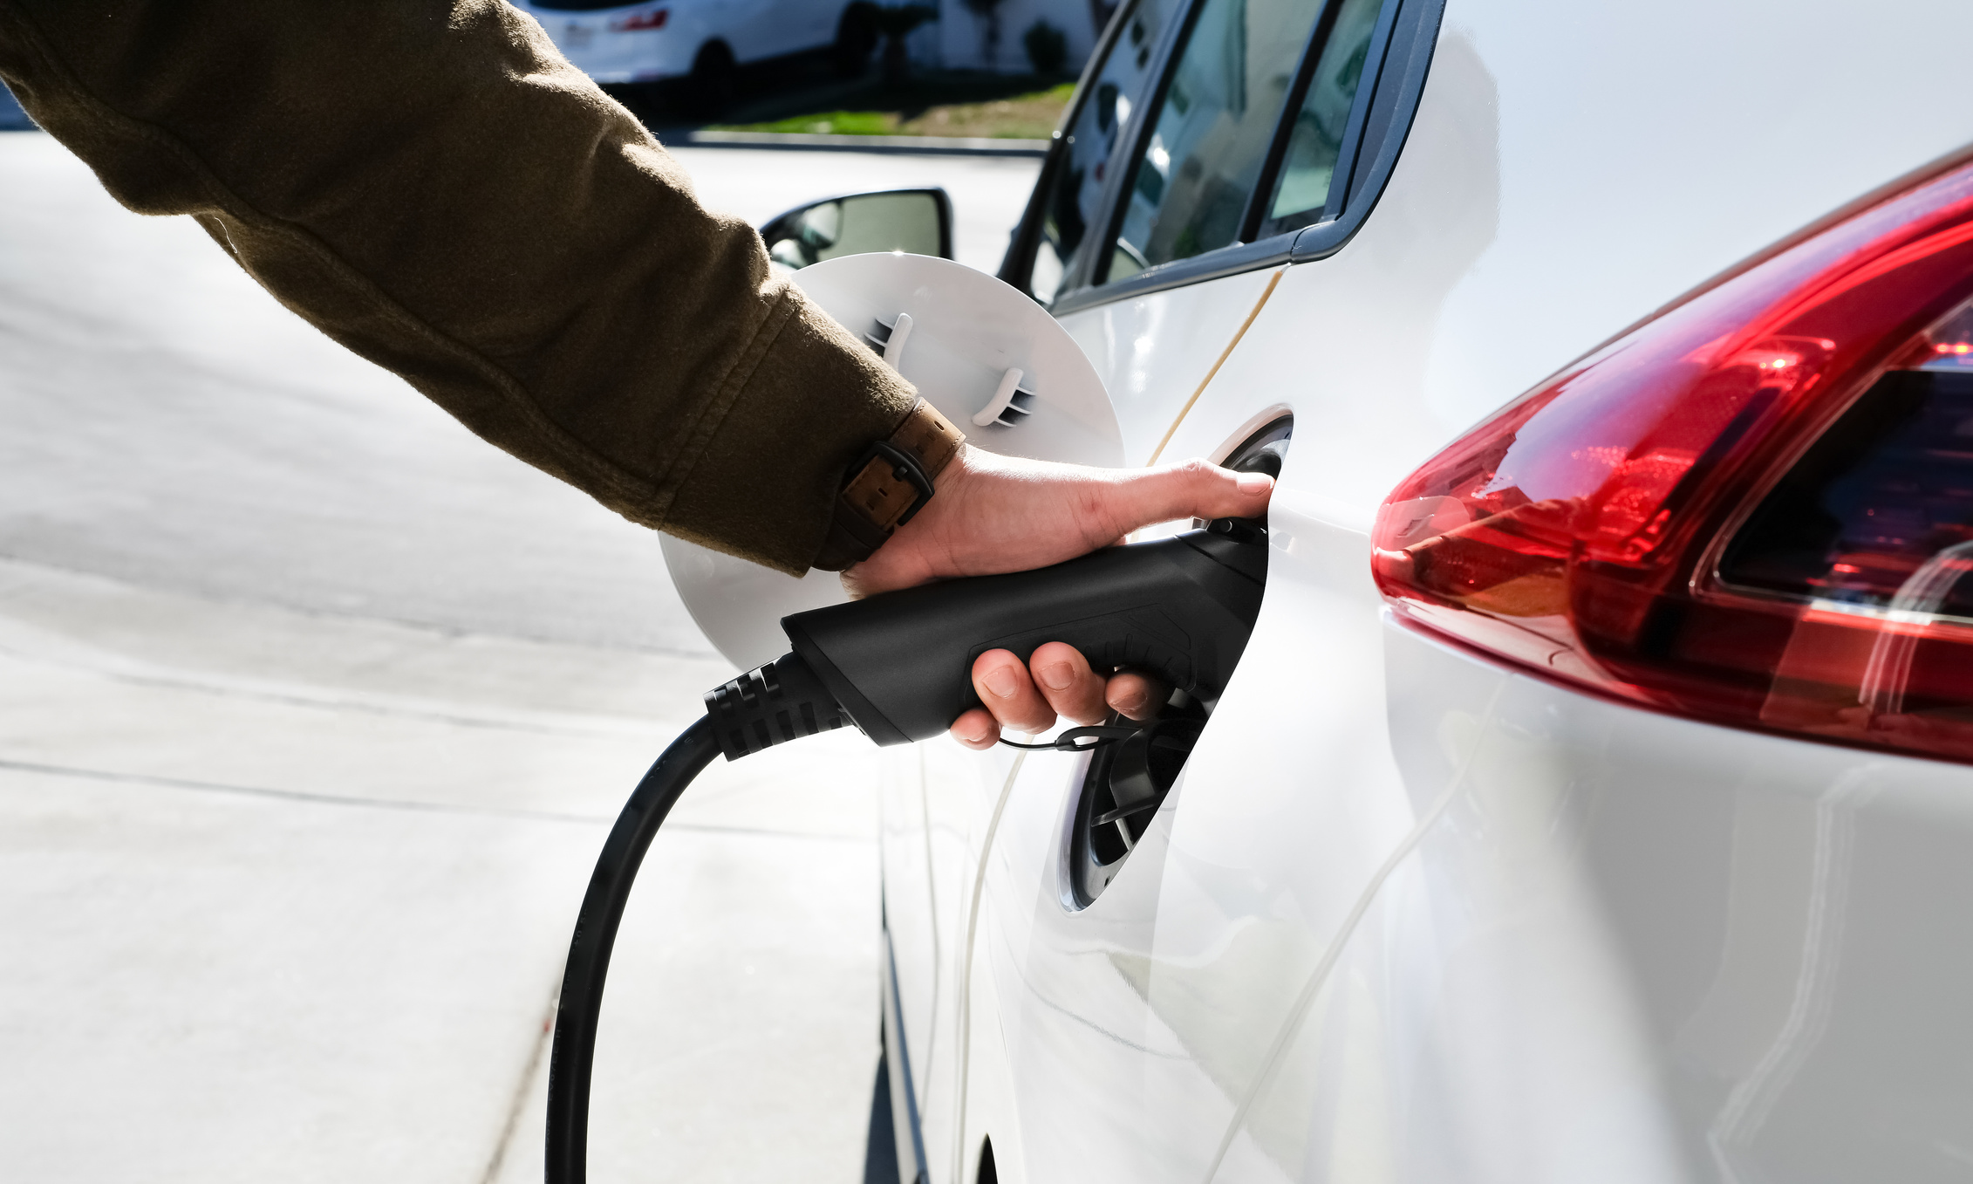

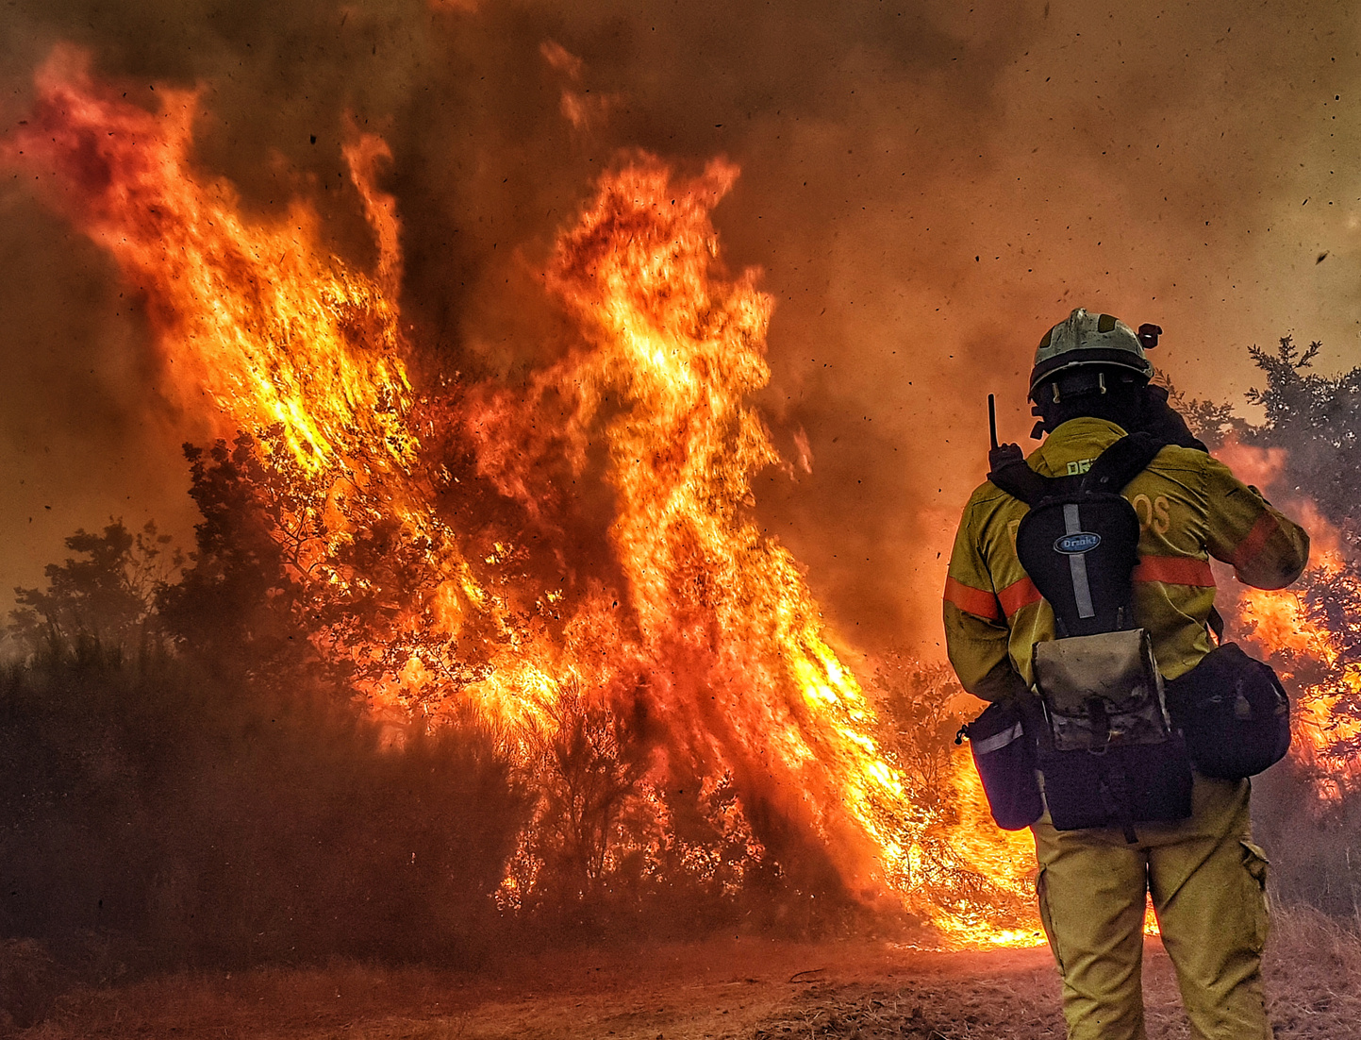
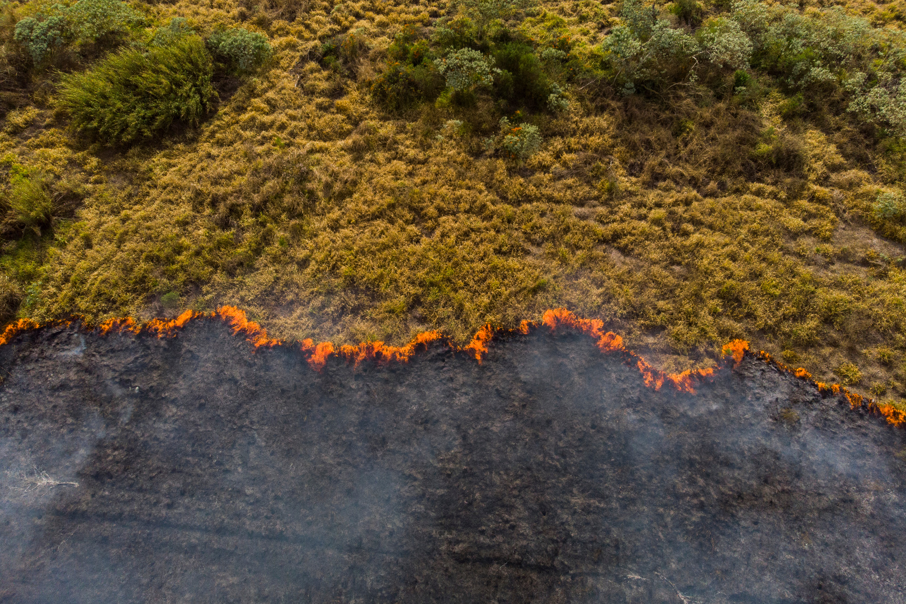
VÝZVY PRI HASENÍ
POŽIAROV 21. STOROČIA
Klimatické zmeny:
  globálne zvyšovanie priemernej teploty vzduchu
  rozsiahle a ničivé lesné požiare
  ohrozenie čoraz väčšieho množstva ľudí v dôsledku extrémnych javov v počasí
Elektromobilita:
  neustále zvyšovanie počtu hybridných vozidiel a vozidiel s hybridným pohonom
  špecifické materiály, z ktorých sa vyrábajú batérie
  špecifický charakter požiarov EV

Slide 5
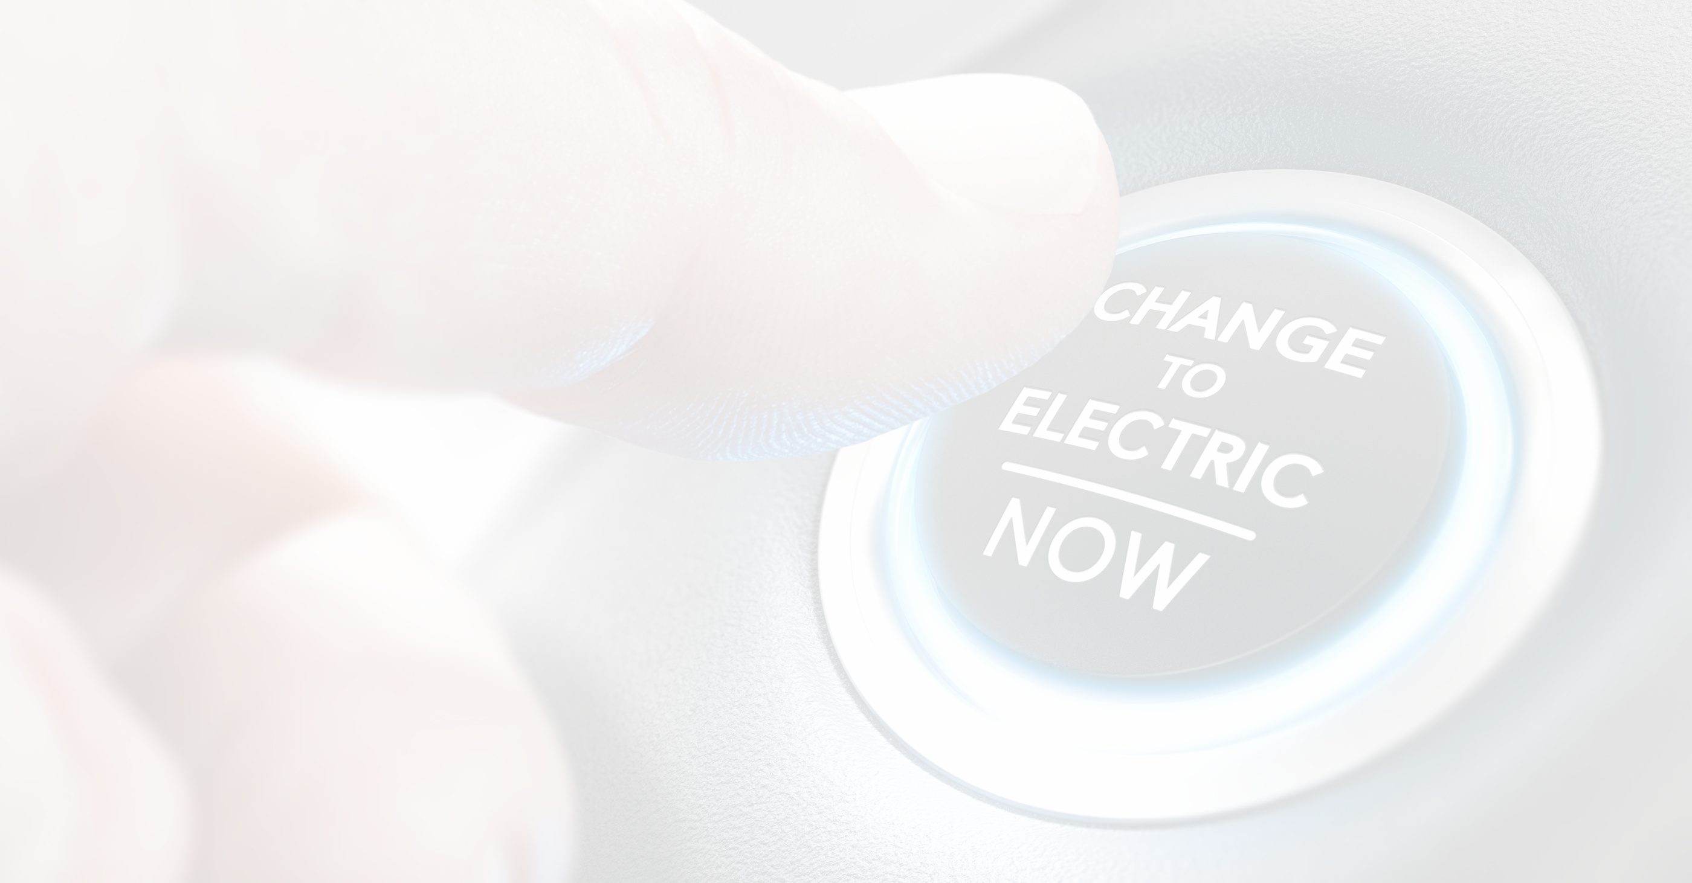
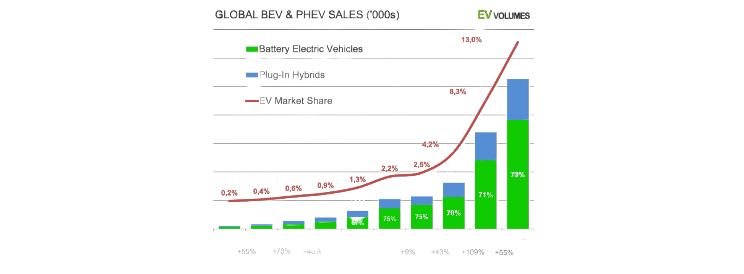
ELEKTROMOBILITA AKO NOVÝ ŠTANDARD
Trendom 21. storočia je elektromobilita. dokumentujú tak absolútne čísla predajnosti ako aj podiel EV na trhu
Čoraz väčší podiel osobnej mobility budú zabezpečovať EV, čo vytvára celý rad nových problémov z hľadiska dynamickej aj statickej dopravy a v neposlednom rade aj pre profesionálov zasahujúcich pri hasení požiarov EV
Problémy:
  špecifický prejav horenia materiálov použitých v batériách EV a hybridných vozidiel
  vysoké teploty pri horení
  nevyhnutnosť prispôsobiť hasiace postupy
Notes:
Trendom mobility 21. storočia je prechod od spaľovacieho motora k elektrickým vozidlám

Slide 6
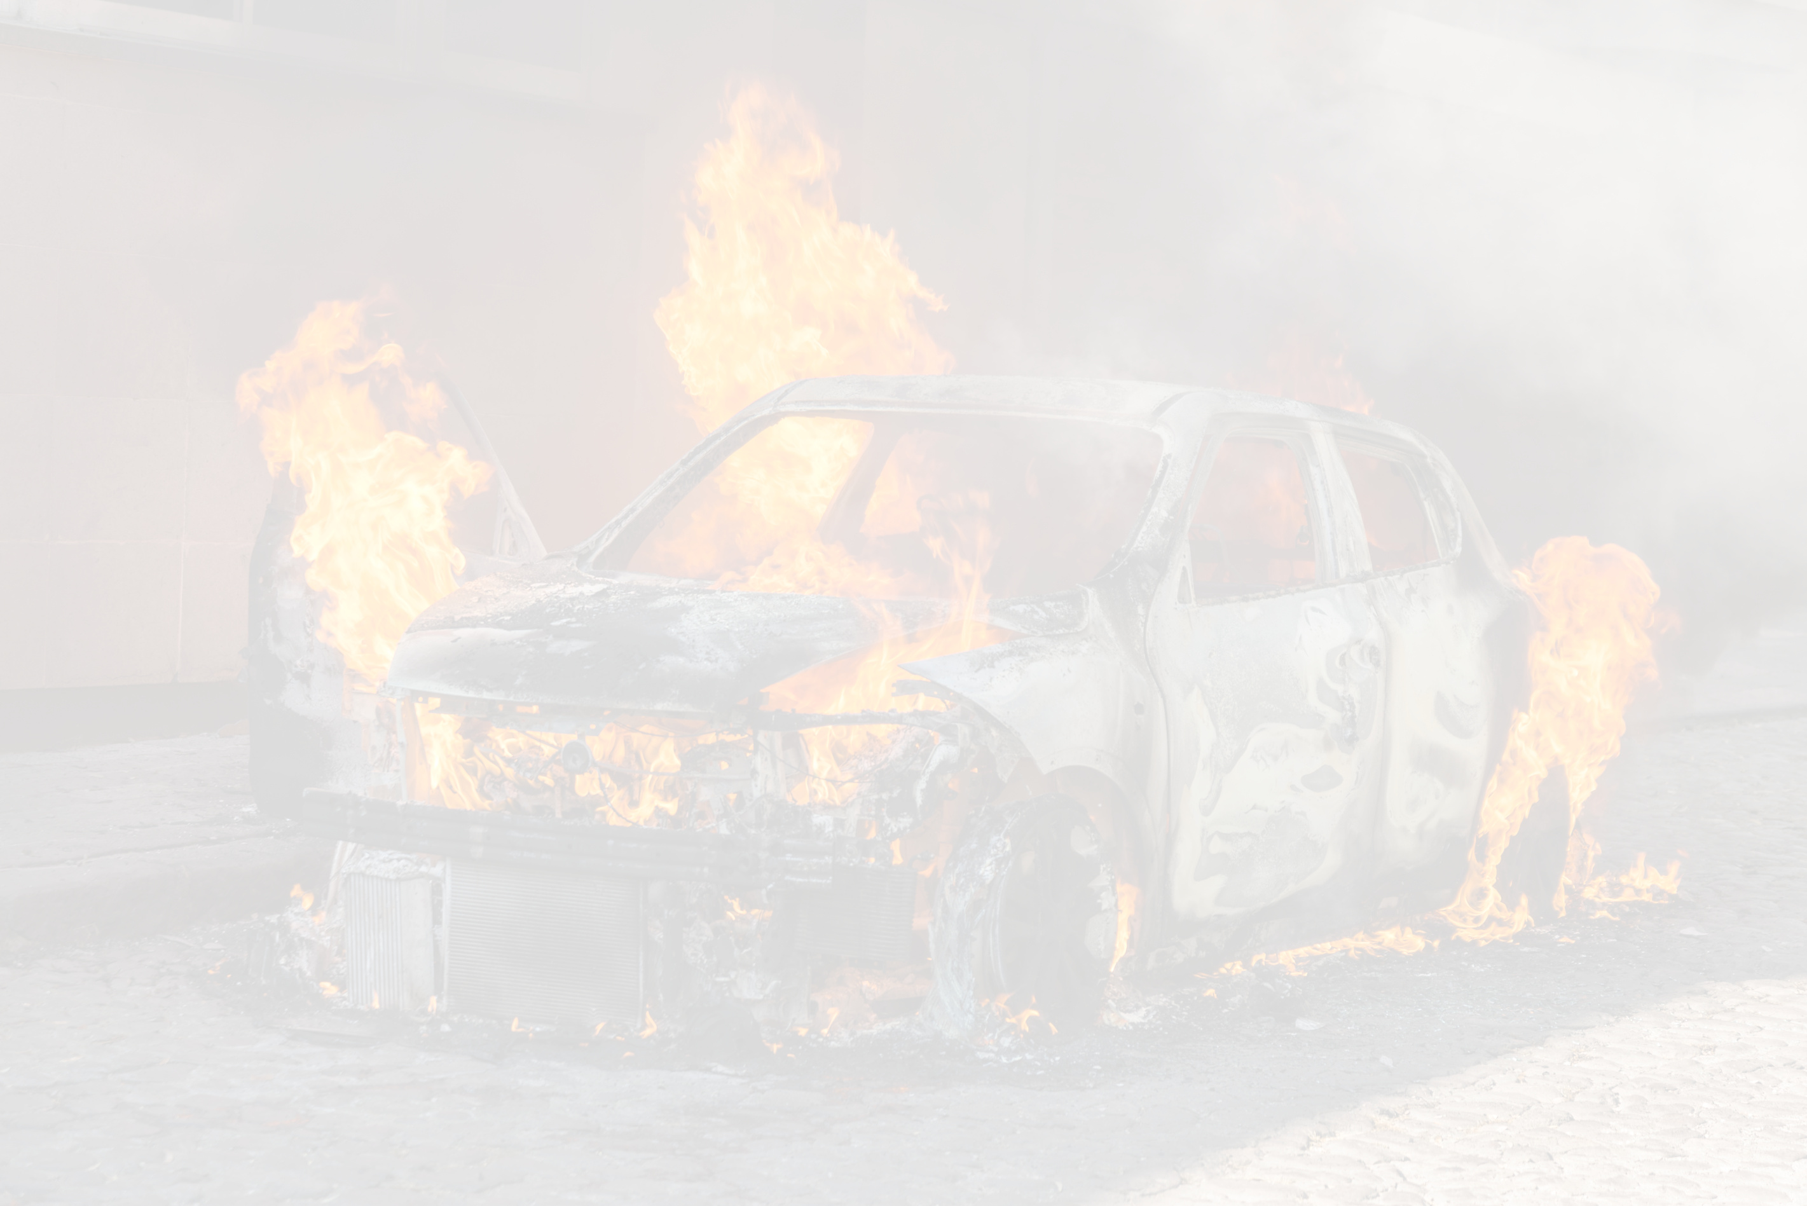
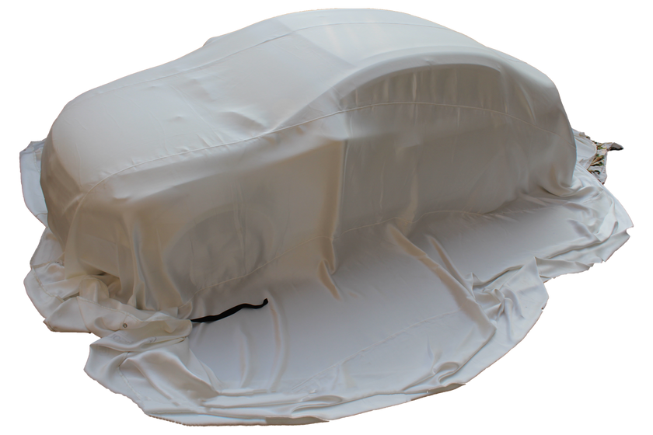

KONTROLA HORENIA EV
Základom pre zvládnutie požiaru EV je kontrola horenia. Lepšiu kontrolu nad horením možno dosiahnuť použitím riešenia Fire Isolator.
Podstatným prvkom z portfólia Fire Isolator je protipožiarna deka. Odolá teplotám až 1600° po dobu až 50 hodín. Obsluhu zvládne dvojica osôb a túto deku možno použiť 6 - 8 krát.
Protipožiarna deka umožňuje kontrolu horenia obmedzením prísunu kýslika. Sama osebe neslúži na uhasenie horenia ale výrazne pomáha pri jeho kontrole.

Slide 7
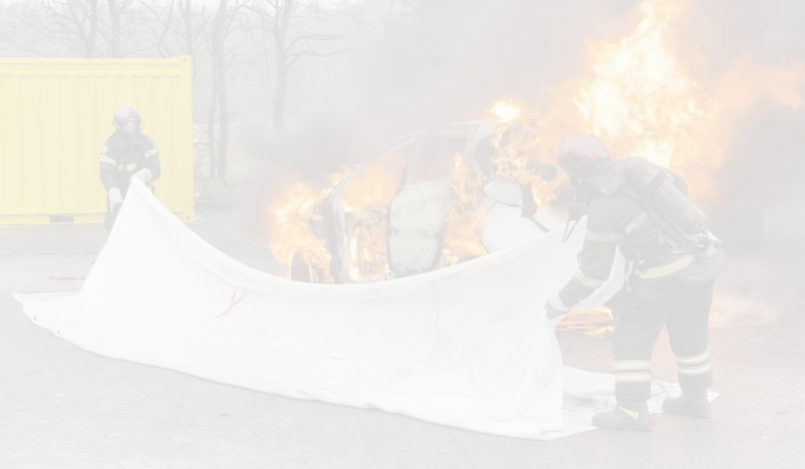
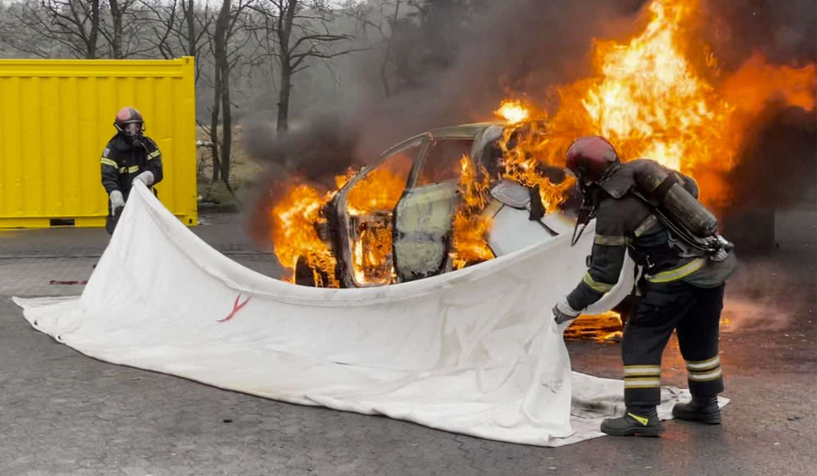
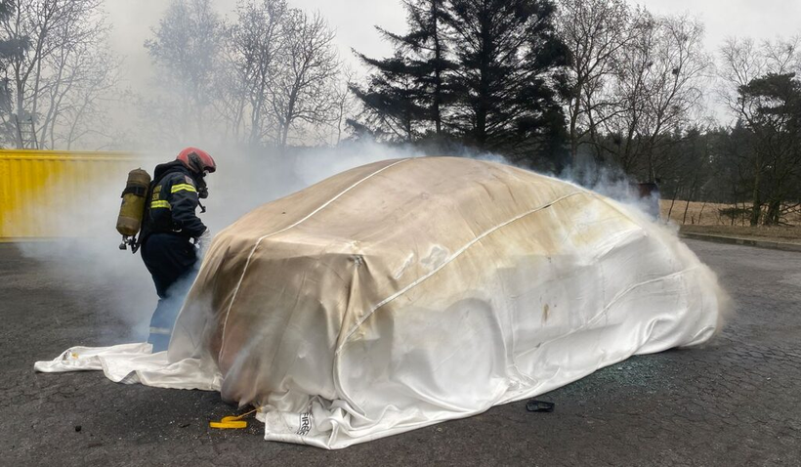
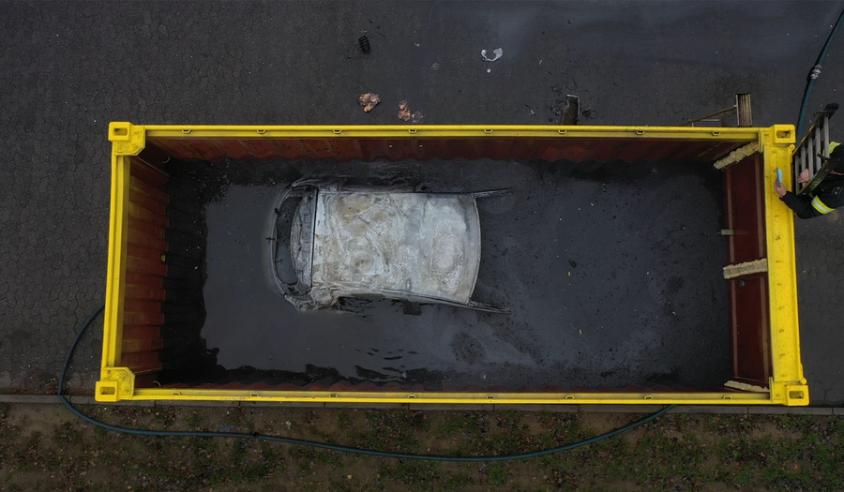
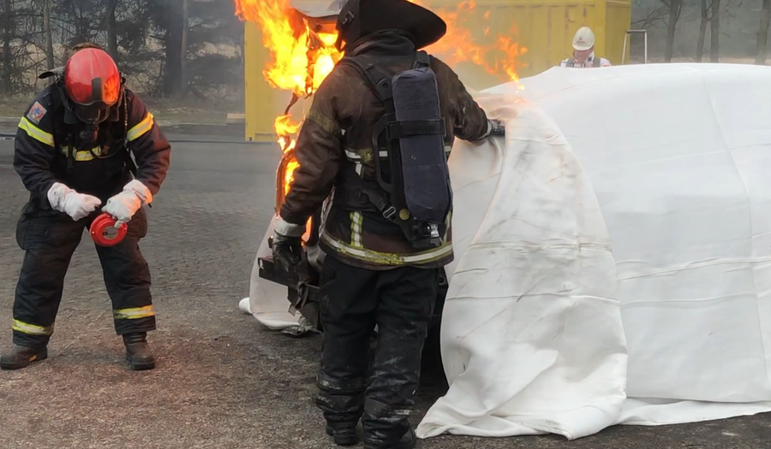
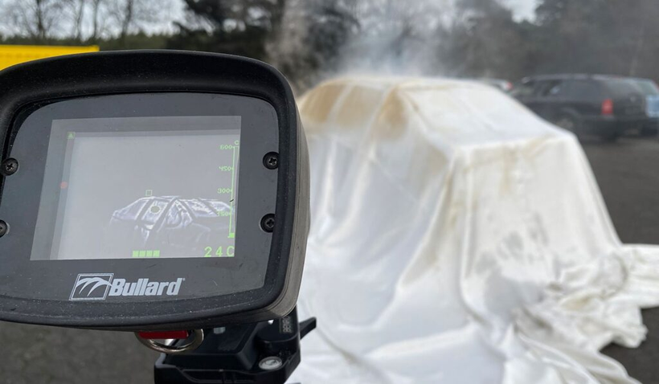
HASENIE POŽIARU EV
Vo všeobecnosti neexistuje jediné riešenie na uhasenie alebo kontrolu požiarov EV.
Pri vývoji a testovaní hasiaceho príslušenstva Fire Isolator, ktorý bol vytvorený práve pre prípady požiarov EV sa osvedčil tento postup:
  Použitie protipožiarnej deky odolnej voči vysokým teplotám (do 1600 stupňov C°, testované podľa ISO EN 13501-1) s cieľom izolovať a kontrolovať požiar a šírenie zadymenia a predchádzať vedľajším škodám.
  Použitie aerosólových jednotiek, ktoré prerušujú chemické reťazové reakcie horenia a potláčajú požiar, čo vedie k zníženiu teploty.
  Použitie prúdu vodnej hmly cez prikrývku, s cieľom zníženia toxických výparov a dymu a pre ďalšie ochladenie horiaceho EV.
  Sledovanie teploty cez termokameru
  Odporúča sa ponechať EV nechať niekoľko dní ponorené vo vodnej nádrži pre úplné uhasenie požiaru vo vnútri vysokonapäťovej batérie a zabráneniu znovu-rozhorenia požiaru.

Slide 8
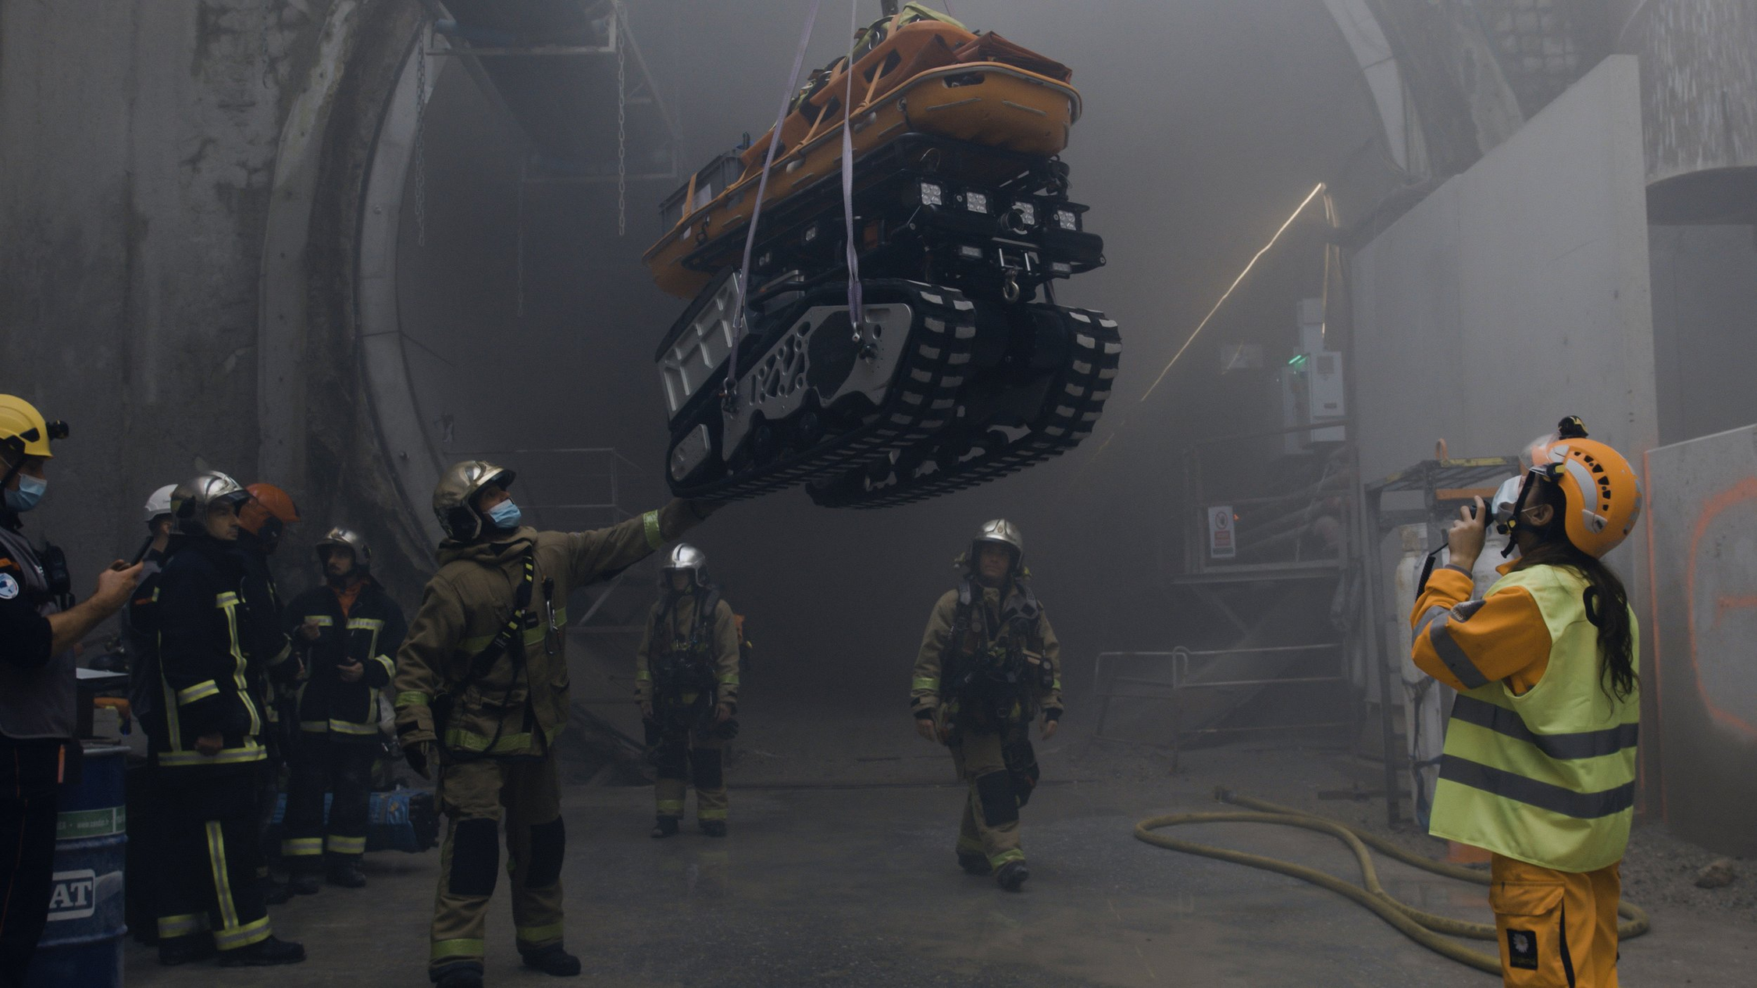
ROBOTIZÁCIA V HASENÍ
Nasadzovanie robotických systémov je trendom vo všetkých oblastiach, kde je zvýšené riziko ohrozenia ľudského života alebo povaha prostredia znemožňuje prácu človeka, alebo je pre človeka priamo smrteľná.
Robotický systém je mechanické zariadenie, ktoré plní zadanie pomocou senzorov pre orientáciu v prostredí, počítačového programu pre kontrolu a ľudského operátora pre asistenciu a ovládanie činnosti robota.
Existuje široko portfólio hasičských robotov. Vo všeobecnosti možno identifikovať dva typy robotických systémov:
Statické: rozličné automatizované monitorovacie zariadenia na monitorovanie nebezpečenstva požiaru.
Mobilné: pohyblivé stroje vybavené pokročilými senzormi a zariadeniami pre aktívnu podporu operácie hasičskej jednotky.
Mobilné robotické systémy zvyšujú efektivitu zásahu a prinášajú mnoho výhod.
  možno ich násadiť pri požiaroch s extrémne vysokými teplotami,
  možno ich násadiť v zamorenom prostredí (CBRN),
  ich silnou stránkou je rýchlosť, agilita, senzory, možnosť ovládania na diaľku,
  roboty môžu vďaka pokročilým senzorom zlepšovať situačné povedomie zasahujúcej jednotky
  nasadenie robotických systémov šetrí ľudské zdroje a pomáha chrániť životy a zdravie.

Slide 9

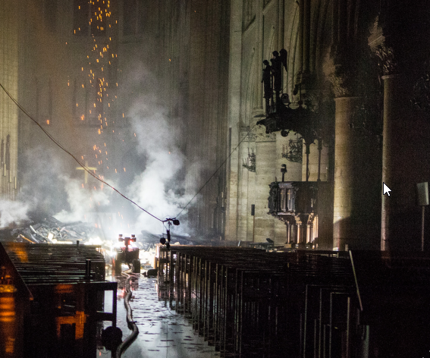
ROBOT COLOSSUS
Robot COLOSSUS je plne elektrický robot, odolný voči tepelným vlnám a s výbornými vlastnosťami pri nasadení v teréne.
COLOSSUS je viacúčelový podporný robot pre zásahy na miestach s vysokým rizikom nebezpečenstva so všestranným využitím pre hasičov, ozbrojené sily a priemyselnú bezpečnosť.
COLOSSUS odoláva teplotám až do 900 °C.
Je skonštruovaný na podvozku s pevnou a odolnou konštrukciou z leteckého hliníku.
Pásová trakcia dovoľuje robotu manévrovať v sťažených podmienkach, prekonávať schodiská a iné prekážky a zvládnuť až 40° stúpanie

Slide 10
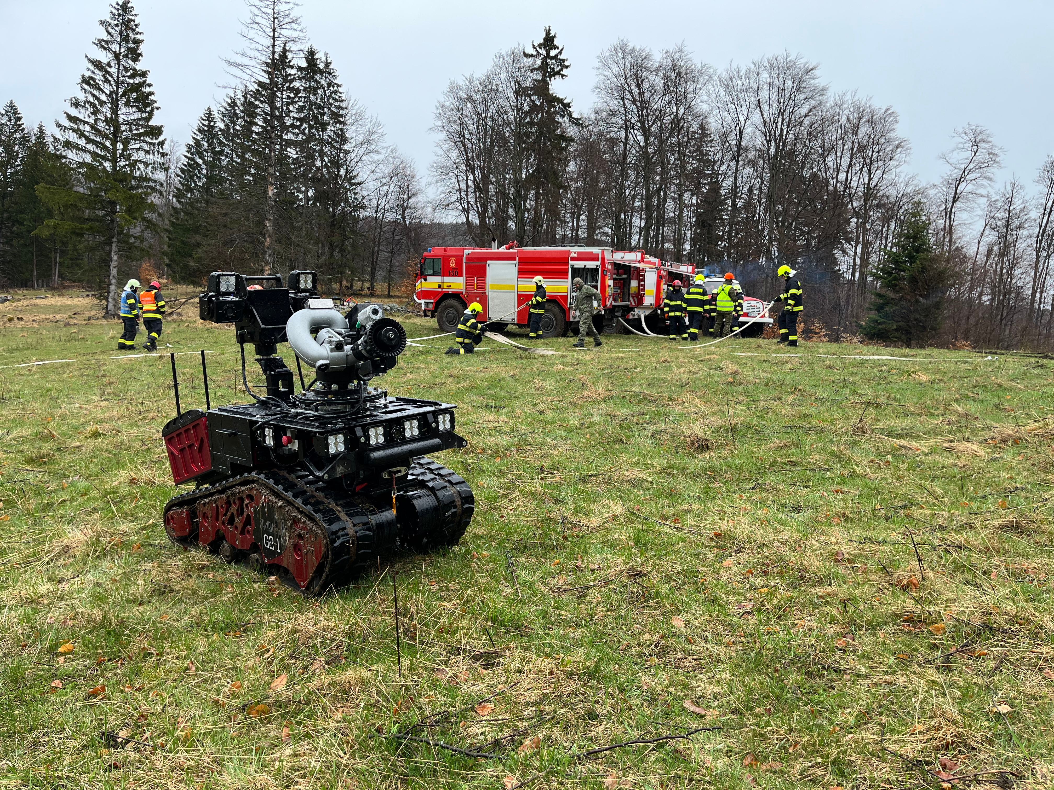

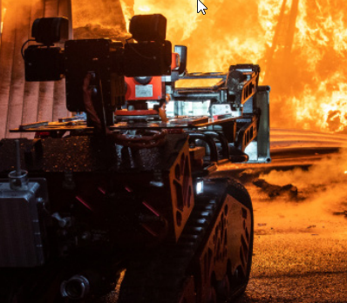
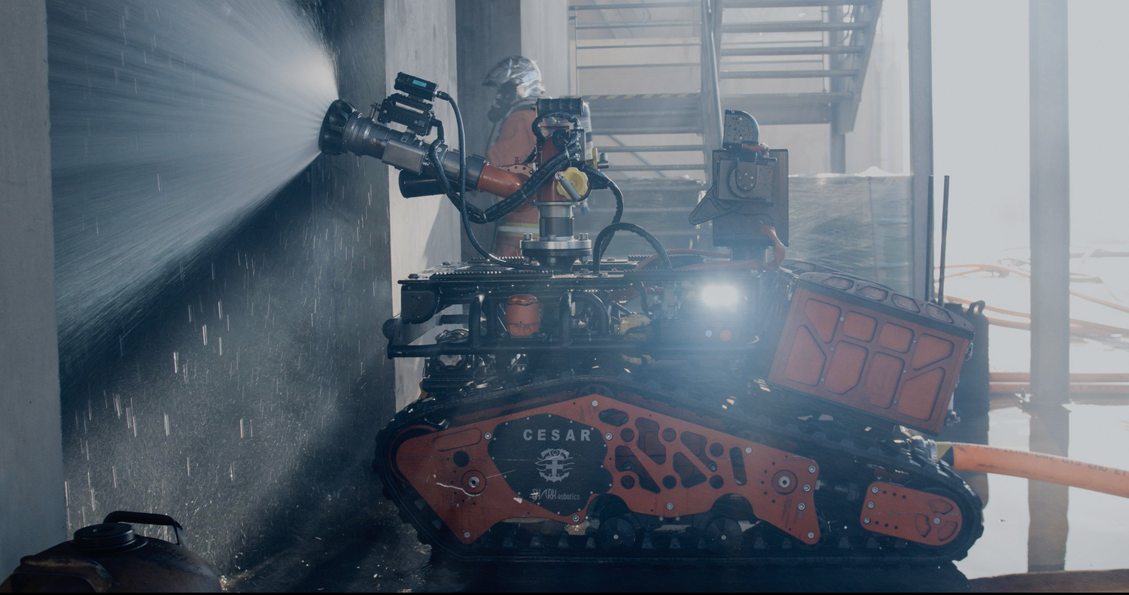
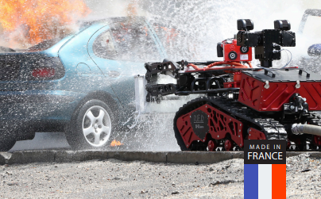
COLOSSUS: RAMETRE
Manévrovateľnosť:
  prekonávanie prekážok do výšky 30 cm
  rýchlosť: 5 km/h
  prekonáva stúpanie sklonom až do 40°
  zvládne nasadenie na ploche s bočným náklonom do 35°
Technické parametre:
  podvozok (chassis) vyrobený z leteckého hliníka
  vodný/penový kanón (1000 / 3000 litrov za minútu)
  otočná veža s kamerou, 30x zoom, termálna kamera
  schopnosť ťahať bremeno o hmotnosti 1000 kg
  nosnosť 500 kg
  rozmery: š: 78 cm / v: 76 cm / d: 160 cm
  hmotnosť: 525 kg
  pohon: 2 elektrické motory o výkone 2 x 4000 Wattov
  energia: 6 mimoriadne odolných lítium-iónov batérií SHARK Energy (14S8P - 48V - 27AH)
  výdrž: 12 hodín nasadenia
  vodeodolnosť zodpovedá štandardu IP67

Slide 11
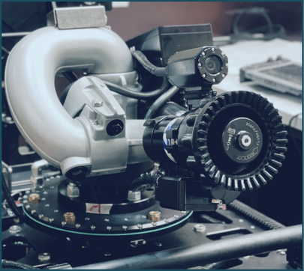
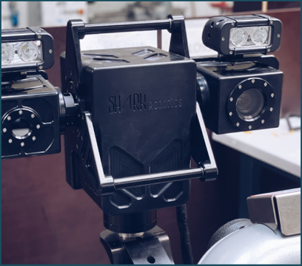
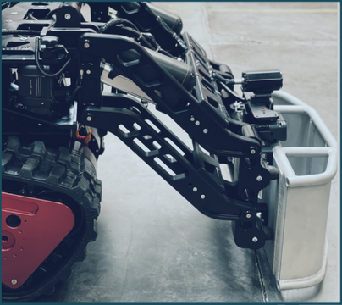
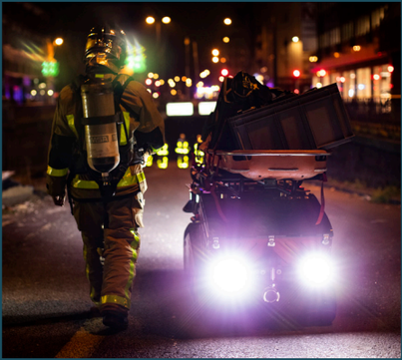
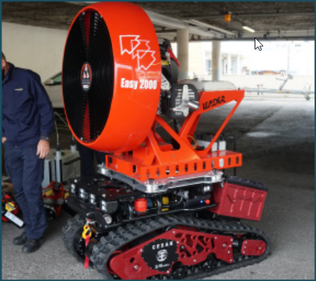
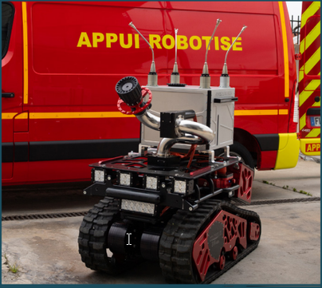
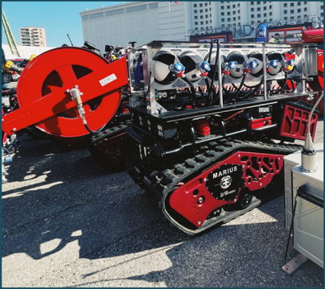
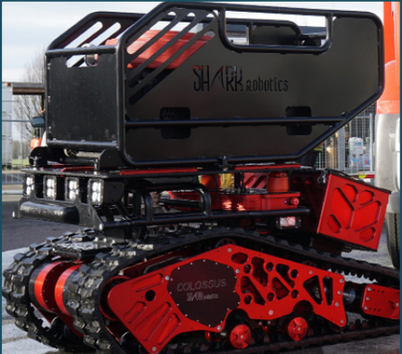
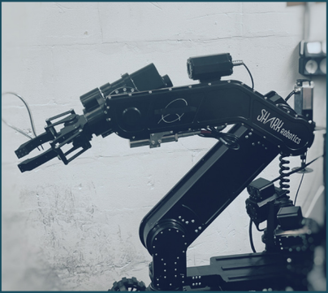
COLOSSUS: MODULARITA
Robot je vybavený telemetriou, podporou videoprenosu a HD kamerou aj s denným a nočným videním.
Robot Colossus vyniká modularitou, vďaka ktorej dokáže plniť viacero úloh počas jedného nasadenia. Je skonštruovaný tak aby výmena modulov netrvala dlhšie než 30 sekúnd.
Dokáže pracovať s viacerými typmi vodného dela typu POK, AWG či TFT. Colossus možno nasadiť do akcie vybavený ďalšími voliteľnými modulmi, napríklad ventilátorom na odvetranie dymu, robotickej ruky, nosidiel na prevoz ranených, predného motorizovaného nárazníka bullbar na prekonávanie prekážok a prerážanie priechodov alebo koša na transport vybavenia.
Senzorické schopnosti robota možno rozšíriť nasadením
dodatočných CBRN senzorov.

Slide 12
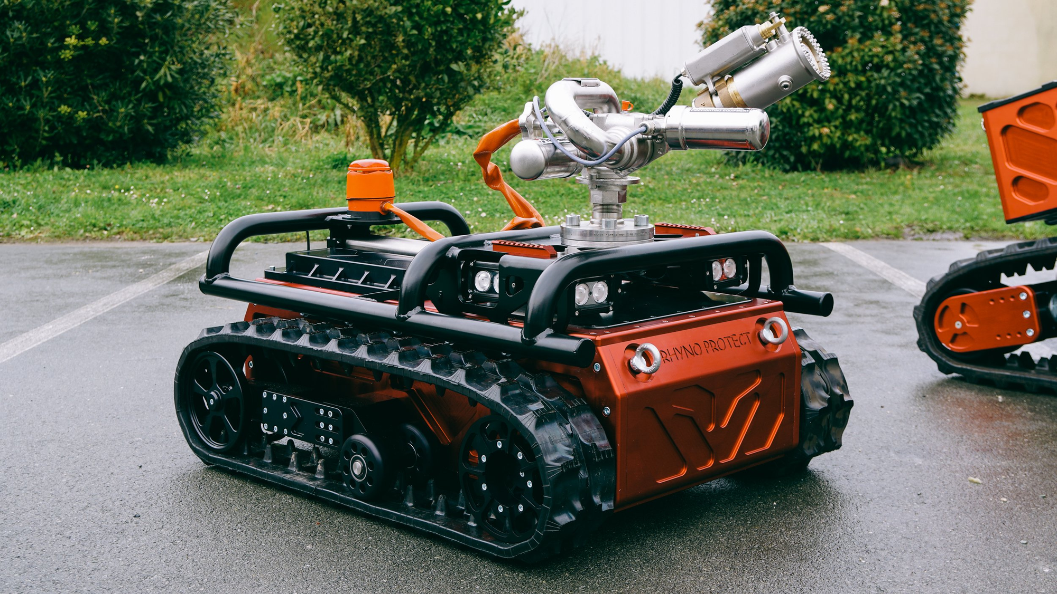
RHYNO PROTECT
Robot Rhyno Protect bol vyvinutý ako menší "brat" už predstaveného robota Colossus. Jeho hlavným účelom je podpora na hasičských výjazdoch.
Je o niečo kompaktnejší ako Colossus. Jeho funkcie a rozmery boli špeciálne navrhnuté pre nasadenie do úzkych priestorov, akými sú nemocnice, šachty, metro alebo letiská.
Robot RHYNO PROTECT dokonale plní požiadavky v oblastiach civilnej a priemyselnej bezpečnosti. Zvláda úlohy ako je pozorovanie, hasenie, prieskum, zber informácii, transport materiálu, či evakuácie osôb.

Slide 13
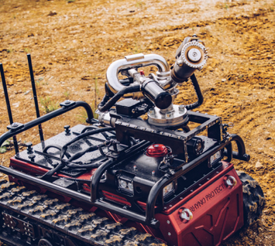
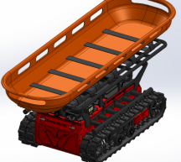
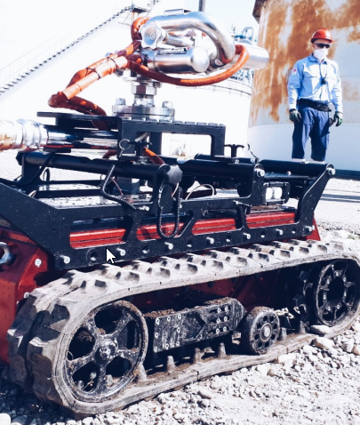
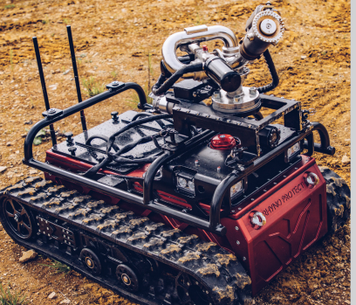
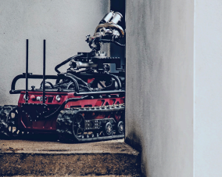
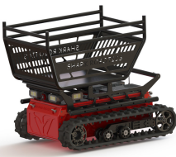
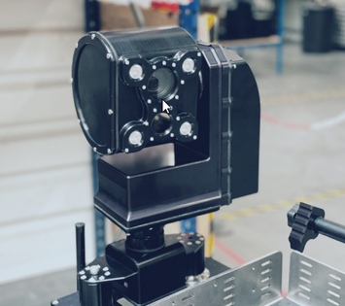
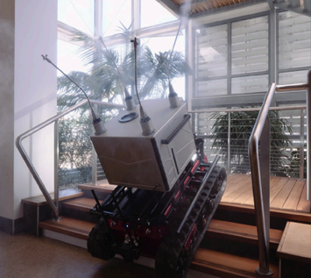
RHYNO PROTECT:
VYBAVENIE A PARAMETRE
Technické parametre:
  podvozok (chassis) vyrobený z leteckého hliníka
  schopnosť ťahať bremeno o hmotnosti 500 kg
  nosnosť 250 kg
  rozmery: š: 76 cm / v: 53 cm / d: 115 cm
  hmotnosť: 150 kg
  pohon: 2 elektrické motory o výkone 2 x 600 Wattov
  energia: 2 mimoriadne odolné lítium-ióné batérie SHARK Energy (24V - 50A)
  výdrž: 5 hodín nasadenia
  vodeodolnosť zodpovedá štandardu IP67
Modularita:
Rhyno Protect má 6 možností dodatočnej konfigurácie:
  vodné delo - voda/pena (1000 litrov za minútu)
  veža s kamerovým systémom, otočná 360°
  transportný kôš
  nosidlá na prevoz ranených osôb
  možnosť inštalácie dodatočných CBRN senzorov
  sada na sanitáciu priestorov
  rameno SH30 (nosnosť 60 KG)

Slide 14
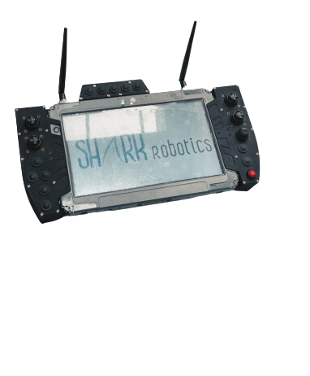
SHARK STATION: PLATFORMA PRE OVLÁDANIE ROBOTOV
OD SHARK ROBOTICS
diaľkové ovládanie robota prostredníctvom SHARK STATION.
- dovoľuje prenos videa
- ovládanie otočnej veže s kamerami (zoom a termokamera)
- telemetria: dáta prenášané z robota od ovládacieho modulu
- prenos je možný na vzdialenosť 1000 metrov pri vizuálnom kontakte
- pomoc pri riadení pomocou virtuálnych čiar
- integrované GPS
- tablet možno obsluhovať v rukaviciach
- nahrávanie videa a snímania fotografia
- možnosť streamu
- software vyvinutý v SHARK Robotics

Slide 15


Ďakujem za pozornosť
Ing. Simona Kalinovská
zakladateľka a konateľka
+421 918 641 394
kalinovska@3mon.sk
https://3mon.sk
3MON, s.r.o.
3MON

